Slide 1



IL Modello organizzativo
Gennaro De Nardo
FEDERAZIONE ITALIANA MEDICI DI MEDICINA GENERALE -
CATANZARO

Slide 2

AFT - UCCP
Nuovi Modelli Organizzativi della Medicina Generale: In realtà già previste dalle normative vigenti e precisamente Legge Balduzzi (DL 13 settembre 2012 n.158, coordinato con la legge di conversione 8 novembre 2012, n. 189,GU n.263 del 10 novembre 2012).
AFT : Aggregazioni Funzionali Territoriali -Modelli organizzativi monoprofessionali costituiti da soli MMG che operano in H12 in sedi uniche a gestione autonoma o aziendale o in rete .
UCCP : Unità Complesse Cure Primarie -Modelli organizzativi multi professionali costituiti da MMG, Specialisti, medici di CA a completamento orario e NFP che operano in H24

Slide 3
A.I.R. PONTE Calabria 2017 DCA N.65/2018
PREVEDE
Alla base di una ridefinizione dell’assetto organizzativo e strutturale della rete territoriale delle cure primarie :
La realizzazione di nuovi modelli organizzativi della medicina generale attraverso la trasformazione progressiva delle precedenti forme organizzative della
Medicina Generale in :
AFT Aggregazioni Funzionali Territoriali
UCCP Unità Complesse Cure Primarie

Slide 4
AFT Aggregazioni Funzionali Territoriali
MONOPRFESSIONALI
Medici di assistenza Primaria - Medici di CA - Medicina dei servizi
Almeno 12 medici appartenenti allo stesso ambito territoriale
BACINI UTENZA
Non superiori a 30.000
TIPOLOGIE
AFT in Rete - AFT in Sede Unica a gestione Pubblica o Autonoma –
operano in H12
funzionalmente correlate ad una UCCP di riferimento
PREVISTO UN COORDINATORE DI AFT

Slide 5
UCCP - Unità Complesse Cure Primarie
MULTI PROFESSIONALI
Medici di assistenza Primaria - Medici di CA - Medicina dei servizi
Specialisti - Assistente Sociale -almeno 12 medici appartenenti allo stesso ambito territoriale - Personale di supporto amministrativo ed infermieristico
BACINI UTENZA
Non superiori a 60.000
TIPOLOGIE
UCCP in sede Pubblica - UCCP in Sede Autonoma - Sedi uniche ed accessorie - Ospitano Postazione CA - Operano in H24 x 7 gg x settimana - Funzionalmente correlata alla AFT di riferimento
PREVISTO UN COORDINATORE DI UCCP con funzioni di raccordo
alla AFT e al distretto di competenza.

Slide 6
UCCP - Unità Complesse Cure Primarie
STRUTTURA
Almeno 2 Studi per attività ordinaria in H12
1 Studio medico per attività connesse agli ambulatori di patologia
1 Studio medico per gestione Codici bianchi/Continuità Assistenziale H24
Sala d’attesa di dimensioni idonee
1 Area per Accoglienza /Accettazione
2 Areee da adibire a Ripostiglio/Archivio
1 Bagno per disabili
1 Bagno per il personale
DOTAZIONI STRUMENTALI MINIME
ECG - MAP - SPIROMETRO - ECOGRAFO MULTIDISCIPLINARE - SISTEMI IN GRADO DI GARANTIRE LA TELEMEDICINA
SISTEMI INFORMATICI PER LA GESTIONE DELLA CARTELLA CLINICA - SERVER E CLIENT IN NUMERO SUFFICIENTE
DOTAZIONE PERSONALE
PERSONALE INFERMIERISTICO in numero tale da garantire lo studio in regime h24 x 7 gg/settimana
PERSONALE AMMINISTRATIVO DI SEGRETERIA almeno tre per otto ore al di per 5 gg alla settimana

Slide 7
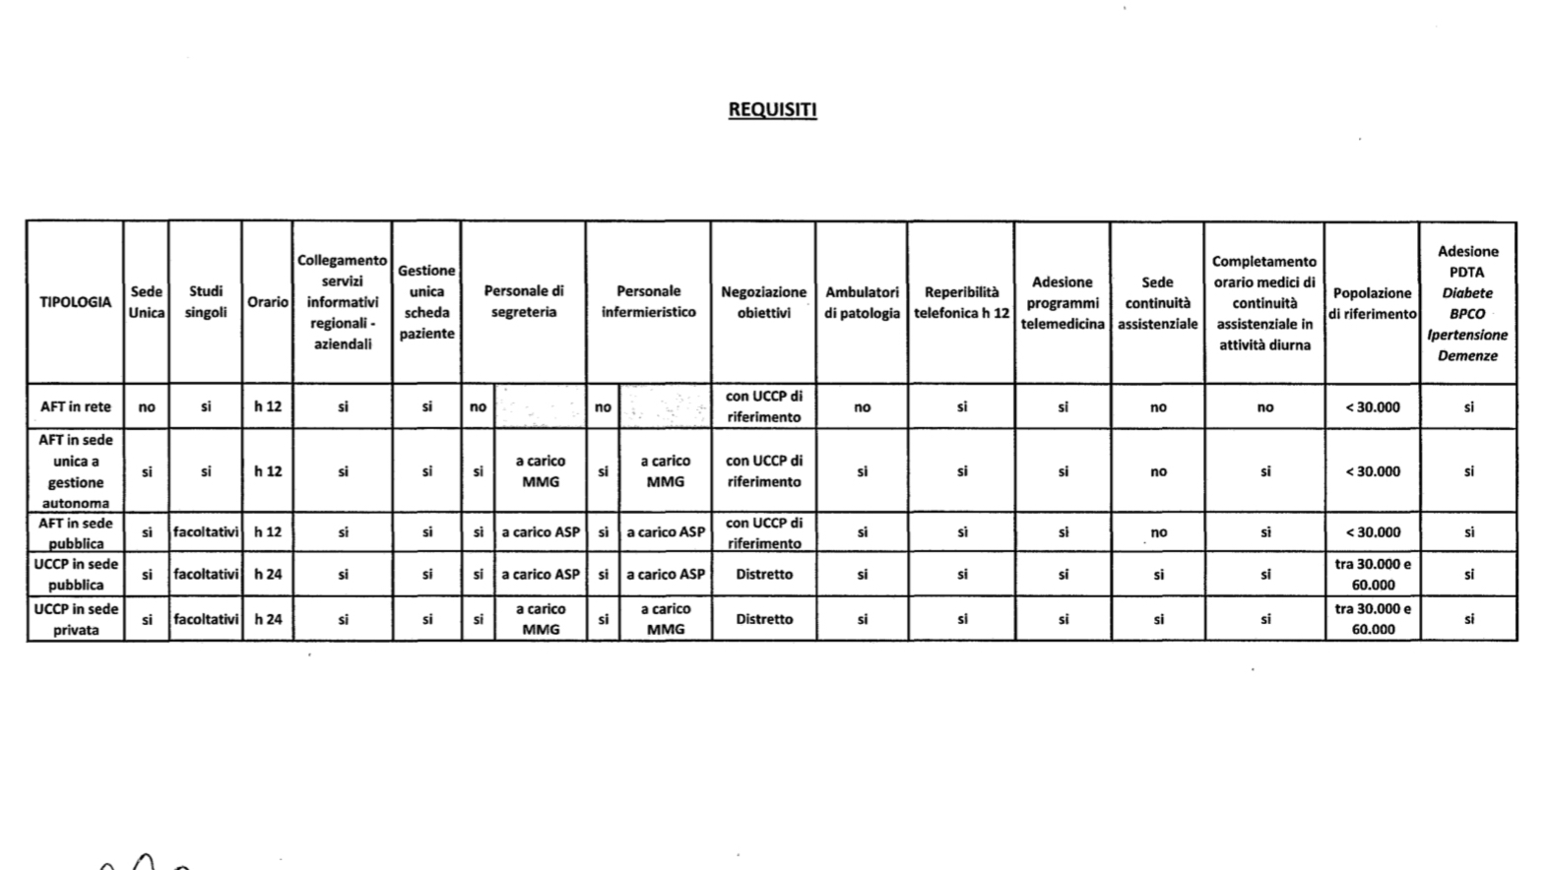

Slide 8

TAVOLA ROTONDA
RUOLO UNICO ED ORGANIZZAZIONE DEL LAVORO IN MEDICINA GENERALE
L’ ESPERIENZA DELL’ UCCP DI CATANZARO
Gennaro De Nardo
Segretario Provinciale FIMMG Catanzaro

Slide 9
Sperimentazione UCCP-ASP CZ
Finanziamento: Obiettivi di Piano MINISTERO DELLA SALUTE
Elemento di novità:
Inserimento nell’ assetto organizzativo della UCCP della figura del MCA dedicato
all’ UCCP (medici a completamento orario) e nella stessa struttura UCCP (h24)
anche della Postazione di CA NPF
Ruolo Unico:
In realtà già previsto dalle normative vigenti e precisamente dalla
Legge Balduzzi (DL 13 settembre 2012 n.158, coordinato con la legge di
conversione 8 novembre 2012, n. 189,GU n.263 del 10 novembre 2012).

Slide 10
Medici di Continuità Assistenziale
(“dedicati” all’ UCCP) cosa Fanno?
  Interazione sui supporti informatici, condivisione degli stessi, formazione
  Assistenza alla “PERSONA”, non al sintomo o alla patologia (limite insito nell’attuale organizzazione della continuità assistenziale)
  Creazione quindi di una “REALE” continuità assistenziale con la presa in carico di “pazienti noti”.
  Valorizzazione piena in questo modo del RUOLO UNICO, previsto anche dai precedenti ACN e dal Decreto Balduzzi.

Slide 11
Medici di Continuità Assistenziale
(“dedicati” all’ UCCP) Cosa fanno ?
  Partecipazione piena :
  alla costruzione dei PDTA, ed alla loro realizzazione pratica sul territorio,
  ruolo importante nella gestione degli ambulatori di patologia, anche (ma non solo…) in supporto del MMG e degli specialisti dedicati all’ UCCP
  Aiuto nella gestione dei pazienti fragili, col supporto anche degli IP, dei pazienti cronici complessi, non in grado di accedere facilmente al sistema dei servizi(Domiciliarità), dei pazienti multiproblematici con bisogni multidimensionali e necessità di continuità assistenziale in fase di dimissione
  Dimissioni protette, Unità di valutazione
  Gestione dei codici bianchi

Slide 12
Vantaggi
Sinergie nel raggiungimento degli Obiettivi tra i diversi profili professionali (MMG, MCA, Specialisti, Infermieri, Personale amministrativo) con miglioramento degli Standard Assistenziali, anche nel NPF
Collocazione della postazione di CA all’ interno dell’ UCCP con possibilità di consultazione delle cartelle cliniche informatizzate degli utenti afferenti alla UCCP(ovvi vantaggi sia per il medico che per i pazienti)
Maggiore tutela e migliore performance della CA NPF garantita anche dalla presenza in struttura del personale infermieristico dedicato h24
Gratificazione economica oltre che professionale per i MCA a completamento orario (38 h/settimana)

Slide 13
Criticità
MMG
Timore perdita esclusiv ità rapporto col paziente
Paura di “perdere” scelte
Difficoltà alla condivisione di dati con colleghi
Problematiche già superate dalle esperienze maturate nelle varie forme associative della Medicina Generale
MCA (dedicati e NPF)
Timore di svolgere un ruolo “subalterno” al MMG
Timore di affrontare “nuovi” compiti e di essere valutati in rapporto al raggiungimento di obiettivi
Ruolo determinante del Coordinatore nel superamento delle difficoltà

Slide 14
Tanto …. con “non molto” ….
Popolazione assistiti in carico alla UCCP circa 16.500 pazienti
Medici partecipanti:
16 MMG + 9 MCA (2 sedi, di cui una h 24 e una h 12 gestite da 1 società di servizi srl e una associazione professionale con personalità giuridica )
+ 4 specialisti ( cardiologo, pneumologo, diabetologo, geriatra)
Personale :
5 Infermieri professionali, 4 collaboratori di studio.

Slide 15
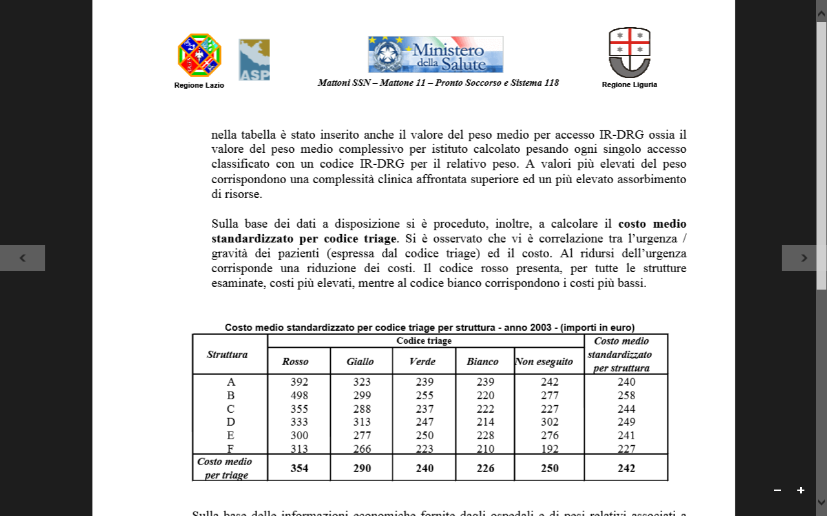

Slide 16
Tanto …. con “non molto” ….
Finanziamento 483.000 euro/anno
di cui il
70%( quota fissa) erogato in dodicesimi ed il
30% (quota variabile) ogni 4 mesi a raggiungimento degli obiettivi concordati
966.000 euro (2 anni)
Stima costomedio codice bianco gestito in ambito ospedaliero euro 226,00
Codici bianchi 226* x 4714 = euro 1.065.364 (2 anni)
Aldilà del miglioramento della qualità assistenziale e del soddisfacimento dell’ utenza, il progetto si è praticamente autofinanziato!!!

Slide 17
Codici bianchi erogati 2014-2016
 | Primo quadrimestre | Secondo quadrimestre | Terzo quadrimestre | TOTALI
2014 | 302 | 668 | 761 | 1731
2015 | 752 | 1170 | 1061 | 2983
2016 | 1075 | 1315

Slide 18
Codici bianchi
Totali

Slide 19
Codici bianchi 2014-2018
 | Primo quadrimestre | Secondo quadrimestre | Terzo quadrimestre | TOTALI
2014 | 302 | 668 | 761 | 1731
2015 | 752 | 1170 | 1061 | 2983
2016 | 1075 | 1315 | 1149 | 3539
2017 | 1270 | 1377 | 932 | 3579
2018 | 1062 | 1299

Slide 20
Registri di patologia (aggiornati al 1° quadrimestre 2016)
Visite Cardiologiche + ECG 444
Visite Pneumologiche + Spirometrie (solo BPCO) 473
► Pazienti BPCO 381 prevalenza 2,31%
► Pazienti diabetici 1445 8,75%
► Pazienti ipertesi 4630 28,06%

Slide 21
Visite Specialistiche dedicate
Ambulatori di patologia – 2° quadr.17
Visite Cardiologiche + ECG 1012
Visite Pneumologiche + Spirometrie (solo BPCO) 764
Visite Diabetologiche 171
Registri di patologia
► Pazienti BPCO 381 prevalenza 2,31%
► Pazienti diabetici 1445 8,75%
► Pazienti ipertesi 4630 28,06%

Slide 22
Visite Specialistiche dedicate
Ambulatori di patologia – 2° quadr.18
Visite Chirurgiche per piede diabetico (2014-2015) 148
Visite Diabetologiche (fine 2016 – 2018) 517
Registri di patologia – 2° quadr.18
► Pazienti diabetici 1550 9,12%

Slide 23


UCCP CATANZARO
Prevalenza soggetti diabetici UCCP Catanzaro
9,11 % 1550/17000 pazienti
8,75 % 1445/16500 pazienti
7,5 % 1236/16500 pazienti
INIZIO ACCESSI DIABETOLOGO FINE NOVEMBRE 2016

Slide 24
Esiti globali
ASP CZ
N° 8 UCCP
Catanzaro - CZ Lido – Borgia - Soverato – Chiaravalle
S. Pietro a Maida – Lamezia – Reventino
triennio 2014-2016

Slide 25

UCCP CATANZARO
RICOVERI PER RIACUTIZZAZIONI DI BPCO
 | 2013 | 2014 | 2015 | 2016
Numero ricoveri | 145 | 119 | 103 | 29
Valorizzazione | 315.166 | 282.752 | 198.712 | 76.128
RICOVERI PER DIABETE
 | 2013 | 2014 | 2015 | 2016
Numero ricoveri | 881 | 851 | 718 | 284
Valorizzazione | 3.191.153 | 3.062.947 | 3.003.413 | 1.341.755
% DI CODICI BIANCHI RISPETTO AL TOTALE DEL TRIAGE
 | 2013 | 2014 | 2015 | 2016
Percentuale |  | 23,52% | 23,45% | 20,54%
Valorizzazione |  | 1.972.329 | 1.935.488 | 1.059.163

Slide 26
RICOVERI PER RIACUTIZZAZIONE DI BPCO

Slide 27
UCCP CATANZARO
RICOVERI PER DIABETE

Slide 28
% DI CODICI BIANCHI RISPETTO AL TOTALE DEL TRIAGE

Slide 29
% DI CODICI BIANCHI RISPETTO AL TOTALE DEL TRIAGE

Slide 30
ITEM DA VALUTARE Δ%
Riduzione ricoveri per BPCO riacutizzata 2016/2013 -81% -703.252
Riduzione ricoveri per diabete 2016/2013 -68% -5.359.497
Riduzione codici bianchi su totale triage 2016/2013 - 3% -2.922.336
Disinvestimento triennio 2014-2016 -8.985.085
Investimento triennio 2014-2016 3.160.683*
Differenza 5.824.402
*(di cui 2.407.122 derivanti da
obiettivi di piano sanitario)

Slide 31
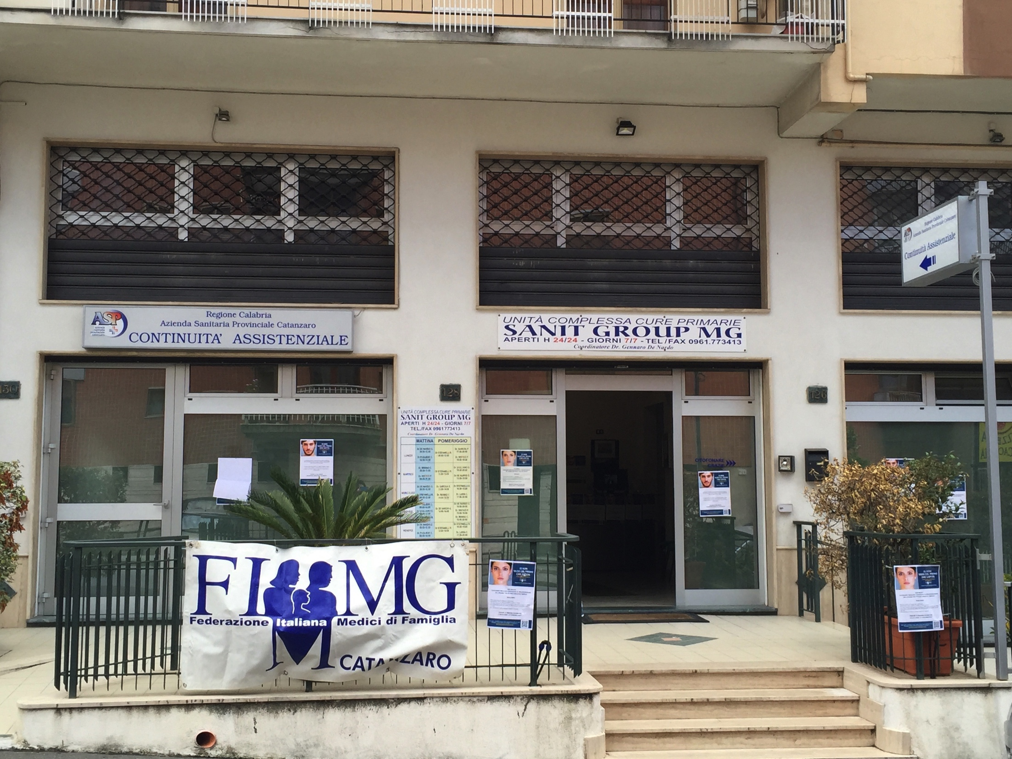

Slide 32
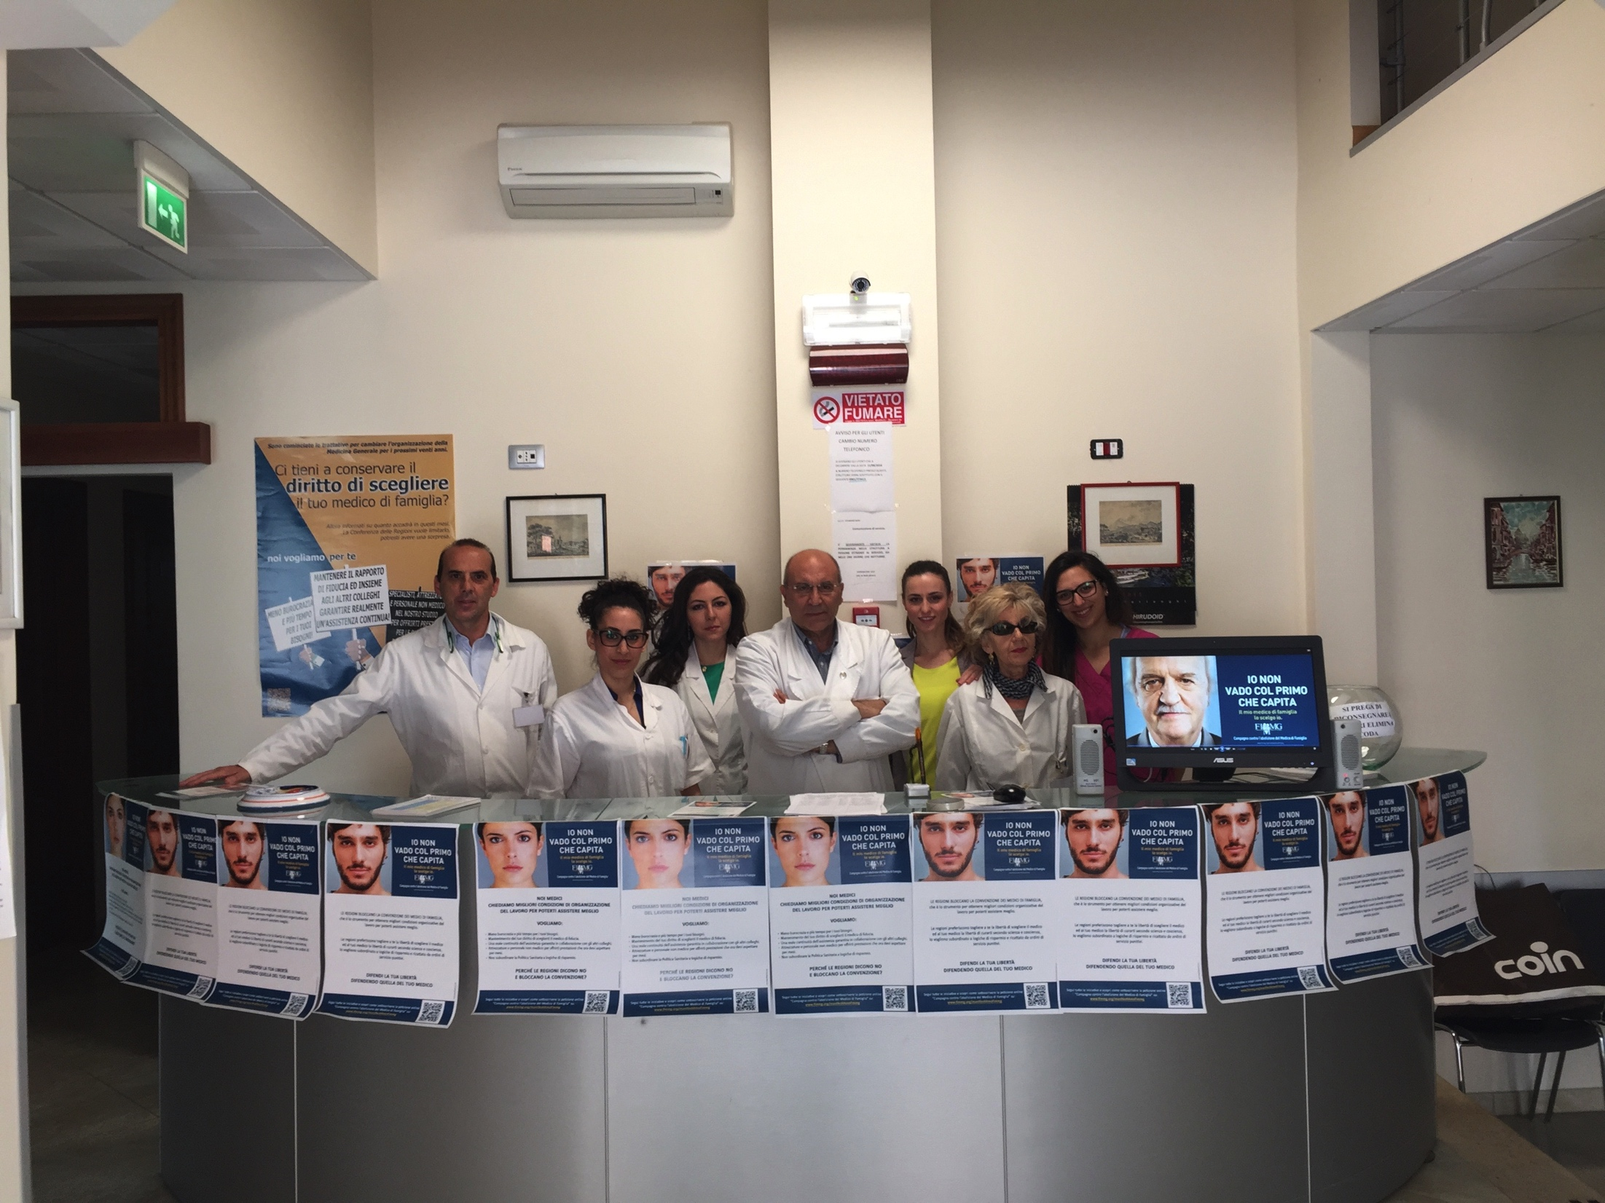

Slide 33
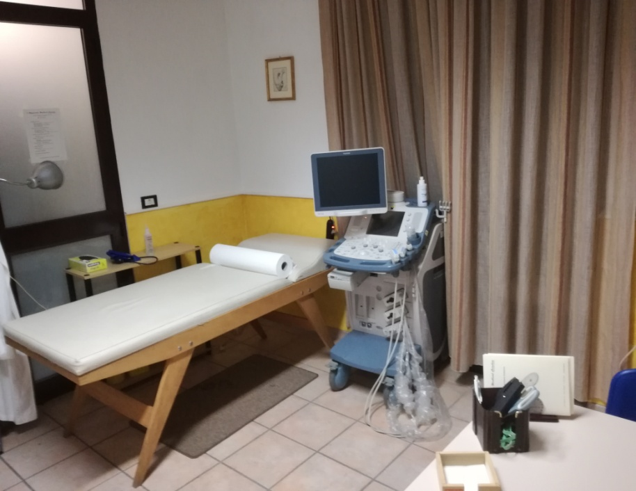
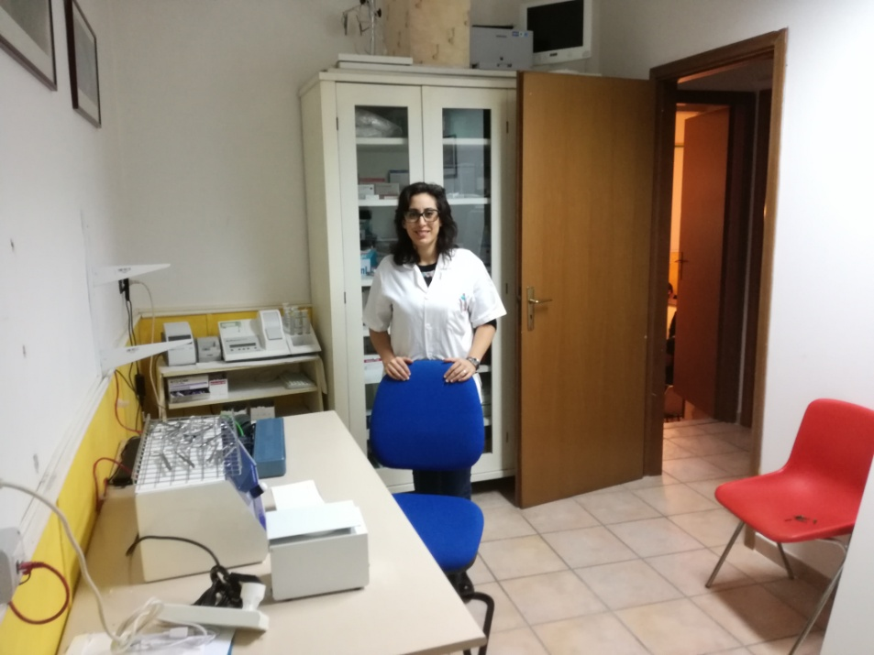
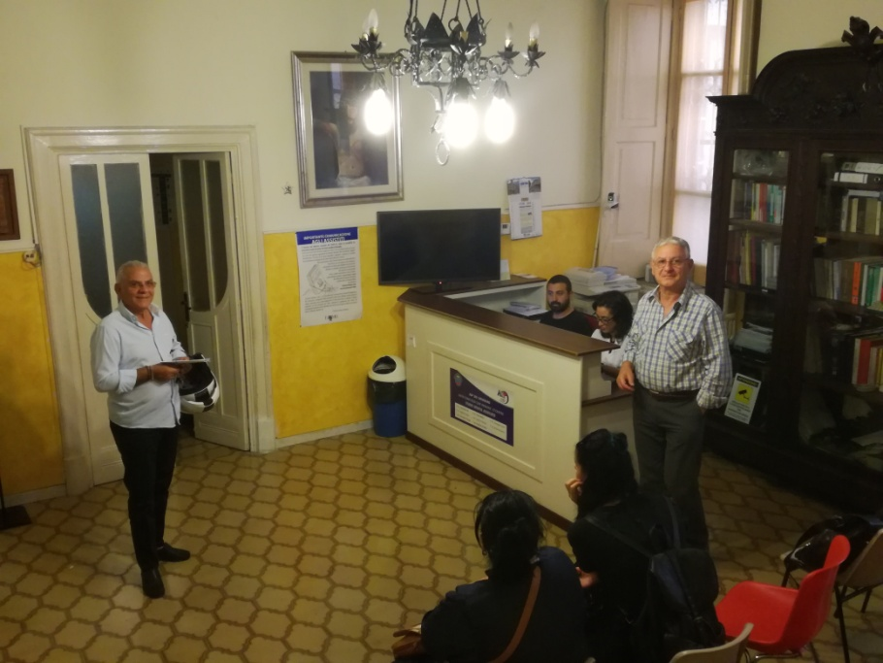
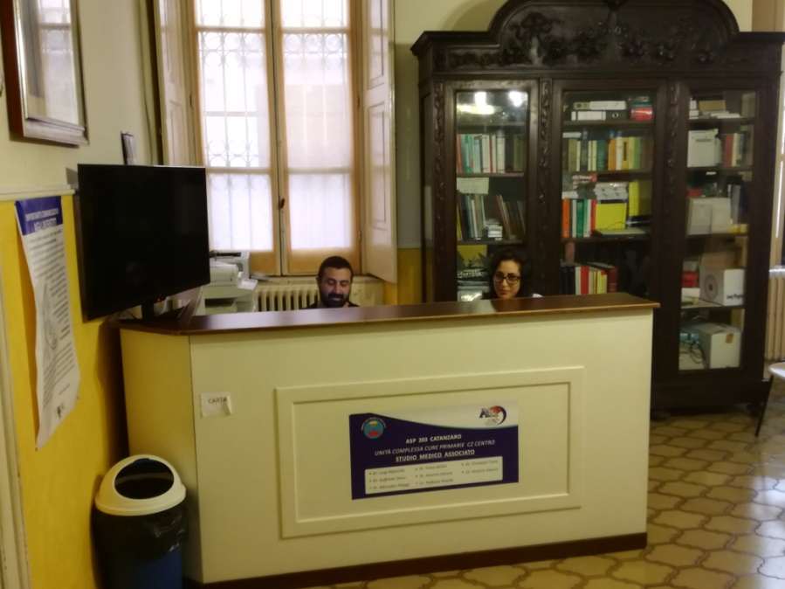

Slide 34
GRAZIE PER L’ATTENZIONE

